Slide 1





Slide 2


Slide 3
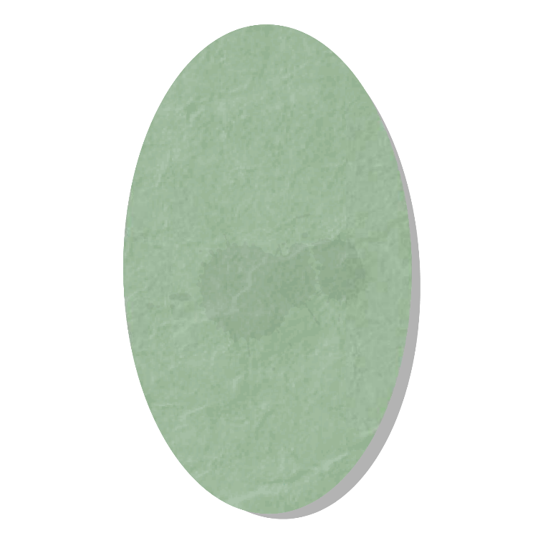






Phân số nào bé hơn 1 ?
:
$$\frac{8}{7}$$
$$\frac{14}{14}$$
$$\frac{9}{10}$$
$$\frac{7}{5}$$
$$\frac{2}{3}$$
mẫu số

Slide 4

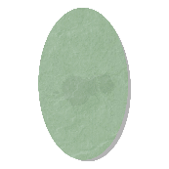

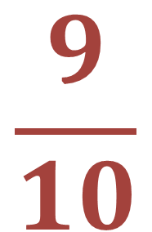



$$\frac{14}{14}$$
$$\frac{8}{7}$$
$$\frac{7}{5}$$
Phân số bé hơn 1:
$$\frac{2}{3}$$
$$\frac{9}{10}$$
nào?
mẫu số

Slide 5



Notes:
Nhấn vào chữ “Cùng xem phim” để liên kết đến video
Link phim ngắn về mẹ: https://www.youtube.com/watch?v=khcVB6v8vf8
Khơi gợi suy nghĩ về tình mẫu tử, về mẹ nơi HS

Slide 7


Slide 8



$$\frac{3}{4}$$
Băng giấy 1
Chia thành 4 phần
bằng nhau
Ta thấy:
$\frac{3}{4}$ băng giấy
bằng
$\frac{6}{8}$ băng giấy
Như vậy:
Tô màu 3 phần
Hai băng giấy
như nhau
=
$$\frac{6}{8}$$
Băng giấy 2
Chia thành 8 phần
bằng nhau
Tô màu 6 phần

Slide 9
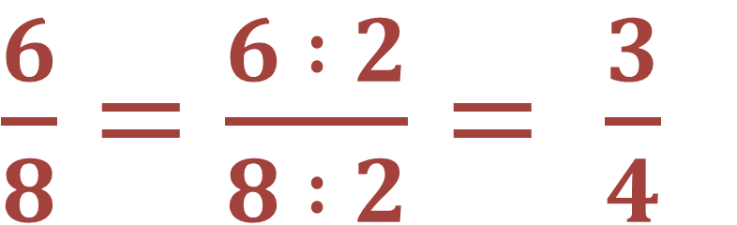
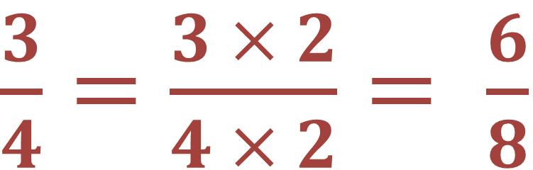
Nhận xét:
$\frac{3}{4}$ $=$ $\frac{3 × 2}{4 × 2}= \frac{6}{8}$
$\frac{6}{8}$ $=$ $\frac{6 : 2}{8 : 2}= \frac{3}{4}$
và
Tính chất cơ bản của phân số:
• Nếu nhân cả tử số và mẫu số của một phân số với cùng một số tự nhiên khác 0 thì được một phân số bằng phân số đã cho.
• Nếu cả tử số và mẫu số của một phân số cùng chia hết cho một số tự nhiên khác 0 thì sau khi chia ta được một phân số bằng phân số đã cho.

Slide 10




• Nếu nhân cả tử số và mẫu số của một phân số với cùng một số tự nhiên khác 0 thì được một phân số bằng phân số đã cho.
• Nếu cả tử số và mẫu số của một phân số cùng chia hết cho một số tự nhiên khác 0 thì sau khi chia ta được một phân số bằng phân số đã cho.

Slide 11


Slide 12





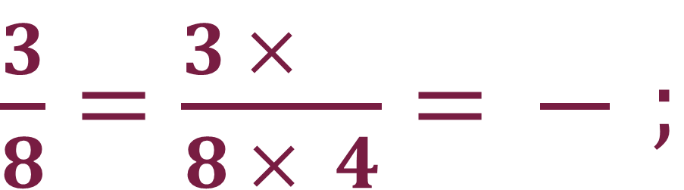

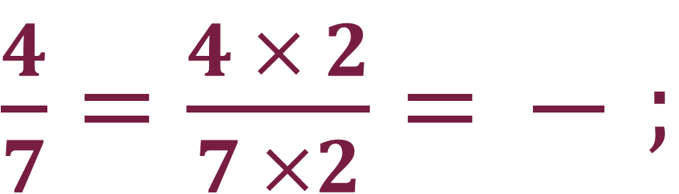

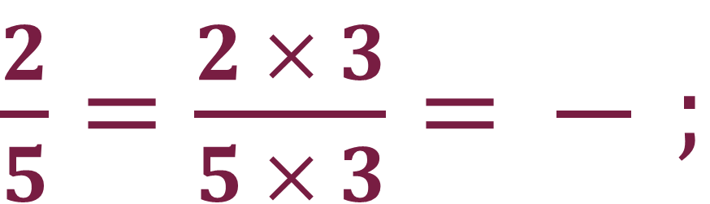

1.
$$6$$
$\frac{2}{5}$ $=$ $\frac{2 × 3}{5 × 3}= \frac{}{} ;$
$$8$$
$\frac{4}{7}$ $=$ $\frac{4 × 2}{7 ×2}= \frac{}{} ;$
a)
$$15$$
$$14$$
$$12$$
$\frac{3}{8}$ $=$ $\frac{3 × }{8 × 4}= \frac{}{} ;$
$$4$$
$$32$$

Slide 13

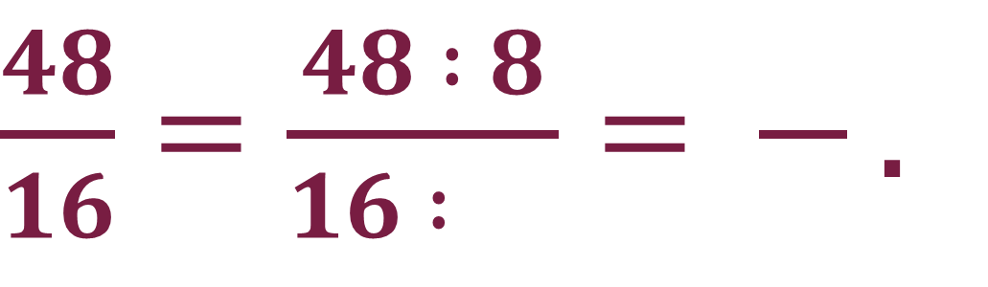

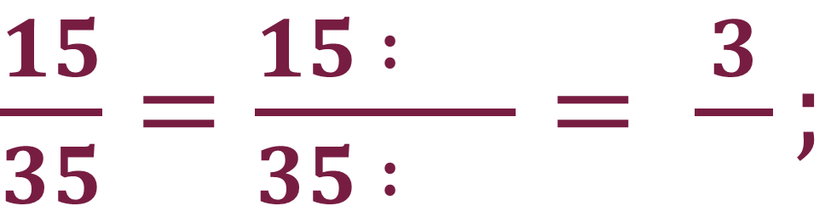


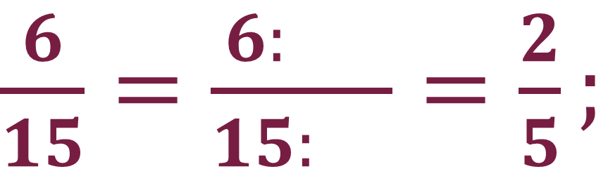





1.
$$3$$
$\frac{6}{15}$ $=$ $\frac{6: }{15: }=\frac{2}{5};$
a)
$$3$$
$$6$$
$\frac{48}{16}$ $=$ $\frac{48 : 8}{16 : }= \frac{}{}$.
$$8$$
$$2$$
$$5$$
$\frac{15}{35}$ $=$ $\frac{15 : }{35 : }= \frac{3}{};$
$$5$$
$$7$$

Slide 14

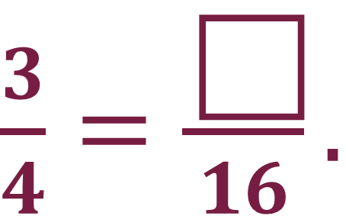
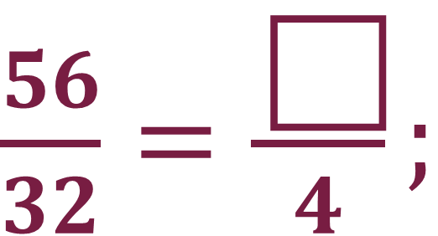




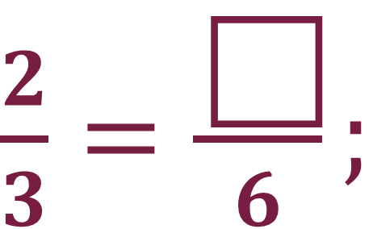

1.
$\frac{2}{3}$ $=$ $\frac{ χ}{6};$
$\frac{18}{60}$ $=$ $\frac{ 3}{χ};$
$$4$$
b)
$$10$$
$\frac{56}{32}$ $=$ $\frac{ χ}{4};$
$\frac{3}{4}$ $=$ $\frac{ χ}{16}.$
$$7$$
$$12$$

Slide 15
2.Tính rồi so sánh kết quả:
a. 18 : 3 và ( 18 x 4 ) : ( 3 x 4 )
b. 81 : 9 và ( 81 : 3 ) : ( 9 : 3 )

Slide 16

2.Tính rồi so sánh kết quả:
a. 18 : 3 và ( 18 x 4 ) : ( 3 x 4 )
b. 81 : 9 và ( 81 : 3 ) : ( 9 : 3 )
Ta có: 81 : 9 = 9
( 81 : 3 ) : ( 9 : 3 )
= 27 : 3
= 9
Ta có: 18 : 3 = 6
( 18 x 4 ) : ( 3 x 4 )
= 72 : 12
= 6
Vậy 18 : 3 = ( 18 x 4 ) : ( 3 x 4 )
Vậy 81 : 9 = ( 81 : 3 ) : ( 9 : 3 )

Slide 17


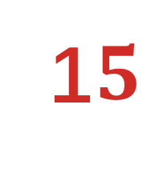
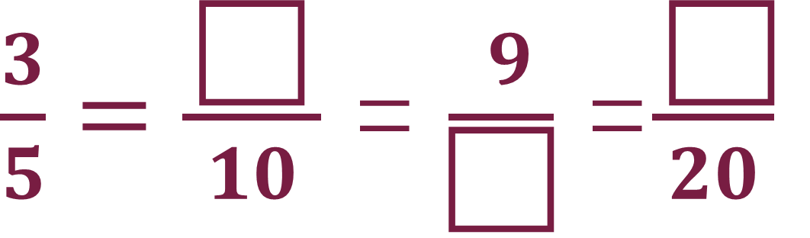


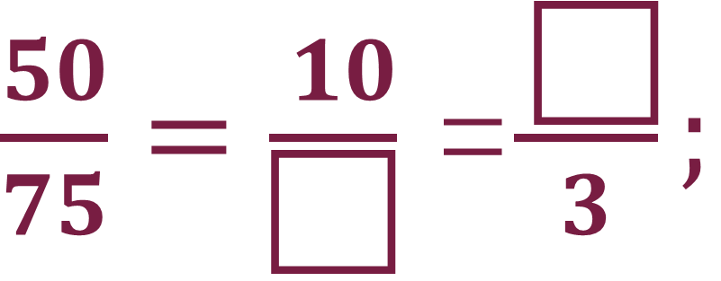

3.
$\frac{50}{75}$ $=\frac{ 10}{χ}$ =$\frac{ χ}{3};$
$$2$$
a)
1$5$
$$6$$
$\frac{3}{5}$ $=$ $\frac{ χ }{10}$ = $\frac{ 9}{χ}$ =$\frac{ χ}{20}$
$$12$$
b)
$$15$$

Slide 18


Slide 19








Chọn cặp phân số bằng nhau!
$$\frac{5}{3}$$
$$\frac{2}{3}$$
$$\frac{9}{10}$$
$$\frac{4}{6}$$
$$\frac{7}{4}$$
$$\frac{27}{30}$$
$$\frac{25}{15}$$
$$\frac{14}{8}$$

Slide 20



